Slide 1
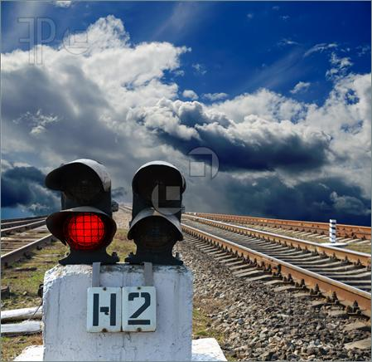
Семафор-(франц. sémaphore, от греч. sema — знак, сигнал и phorós — несущий) стационарный сигнальный прибор, применяемый на железных дорогах.

Slide 2
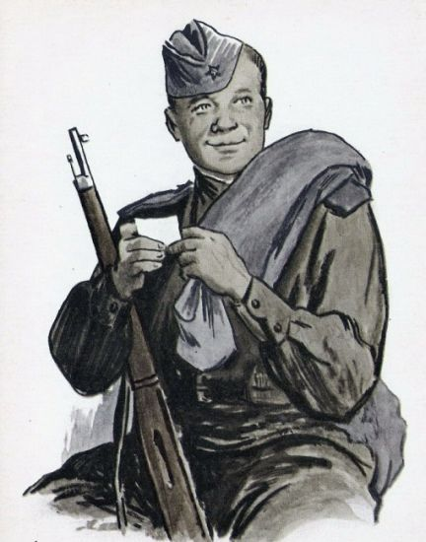
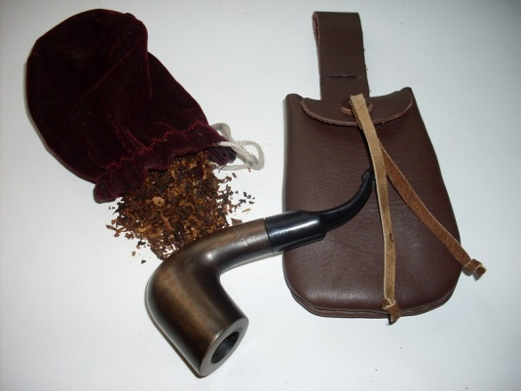
Кисет-небольшой мешочек для табака, махорки.

Slide 3
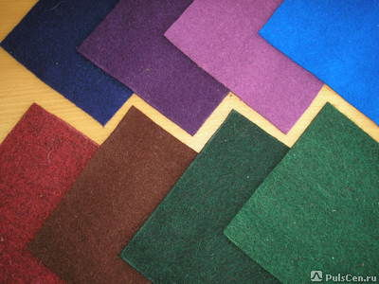
БАЙКА (польск. bajka - от нидерл. baai), мягкая, плотная хлопчатобумажная или шерстяная ткань с густым начесанным ворсом. Из хлопчатобумажной байки шьют теплое белье, женскую или детскую одежду; из шерстяной - демисезонные пальто.

Slide 4
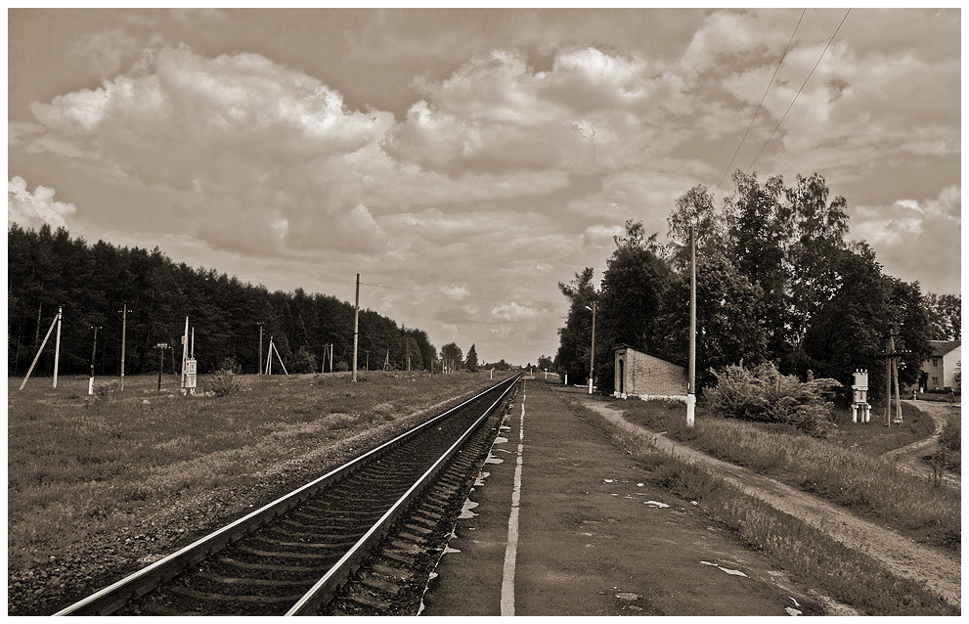
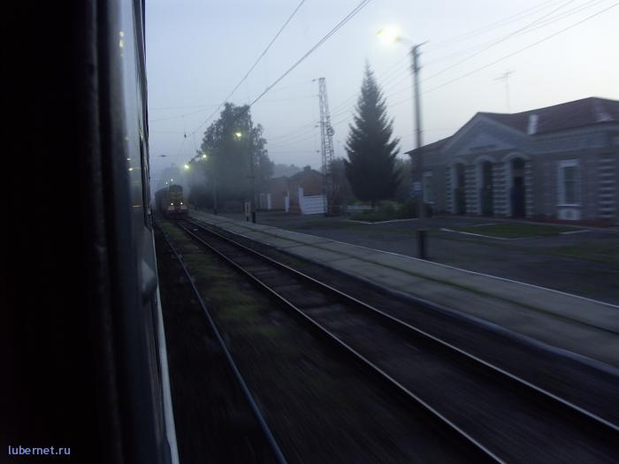
Полустанок-небольшая железнодорожная станция.

Slide 5
Варнак-хулиган,разбойник каторжник, беглый каторжник, беглый заключённый.

Slide 6
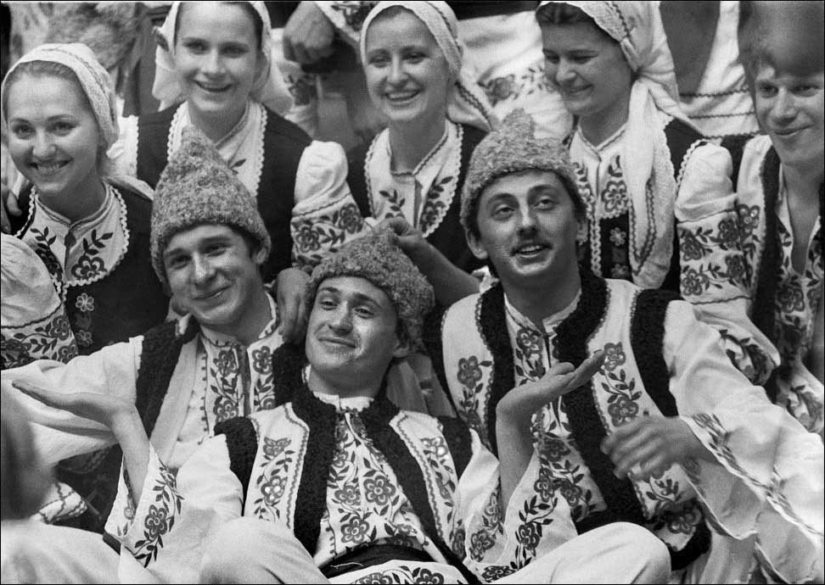
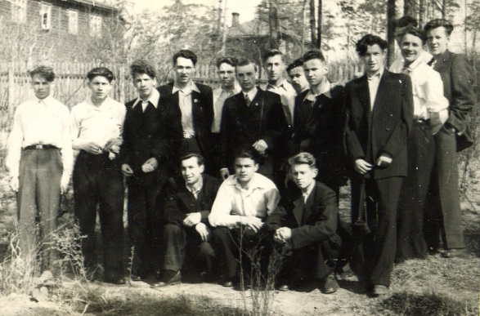
ВАТАГА-ж. дружная толпа, шайка, артель; временное или случайное товарищество, для работ.

Slide 7
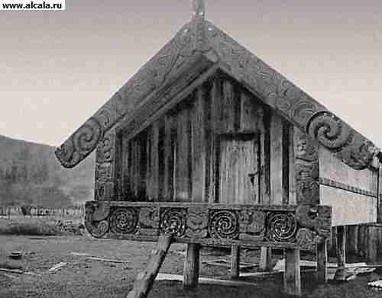
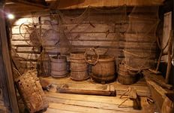
Амбар-строение для хранения зерна и других видов продовольствия

Slide 8
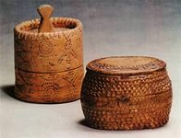
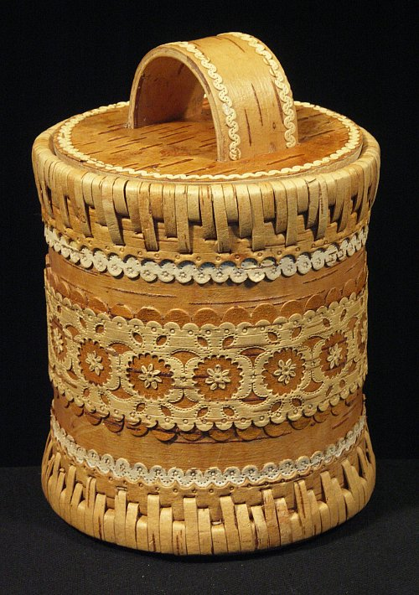
Ту́ес, туесо́к — небольшой берестяной короб с крышкой. Классический туес имеет цилиндрическую форму. Другое название — бурак.

Slide 9
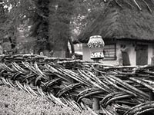
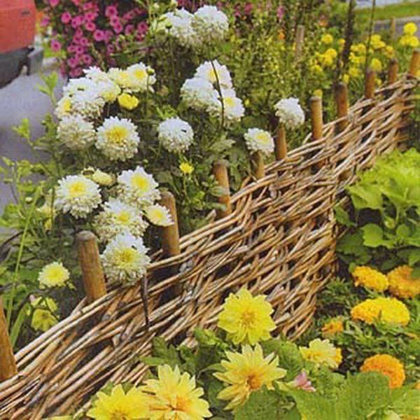
ПЛЕТЕ́НЬ- плетня, муж. Плетеная изгородь из прутьев, ветвей.

Slide 10
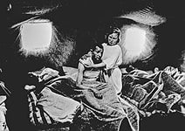
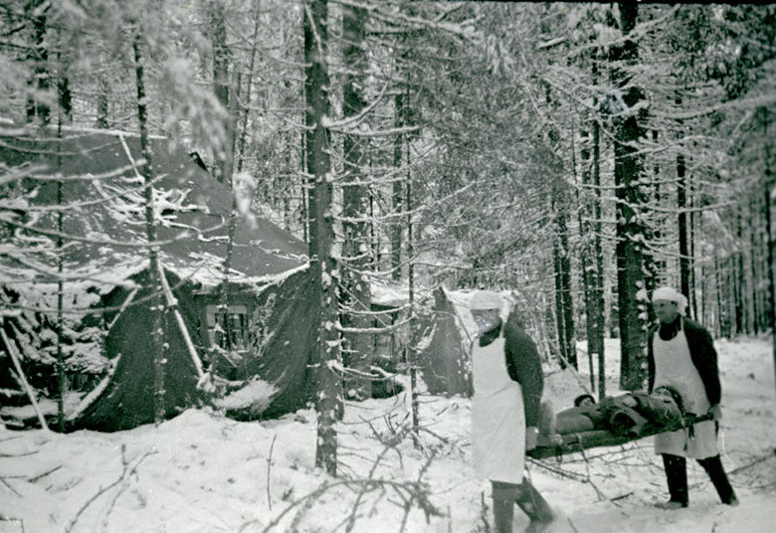
Медико-санитарный батальон (медсб, медсанбат) — формирование медицинской службы тыла вооружённых сил в составе соединения, предназначенное для медицинского обеспечения личного состава соединения.

Slide 11
Презентацию подготовила
обучающаяся 7 класса
Янковская Дарья
МОУ СОШ С. Варваровка
Амурская область

